Slide 1
秘密分散の実装における
速度・容量性能の評価
認知科学実験室
J16437 三浦夢生
2021/XX/XX XXX

Slide 2
秘密分散とは？
・元の秘密情報から、アルゴリズム(後述)に基づいて分散情報を作成し、複数人で管理する手法のこと。
・秘密情報から分散情報を作成するものを「ディーラー」、管理するものを「参加者」、分散情報のことを「シェア」という。
・分散情報自体からは元の秘密情報に関する情報は得られないが、決められた数だけ集めると復元が可能である。

Slide 3
実装した手法
・今回実装した秘密分散アルゴリズムは以下の3つである。
加法的秘密分散法
(k,n)秘密分散法
(k,L,n)秘密分散法
・1は乱数を用いて加法に基づいたアルゴリズムである。
・2はShamirの提案した、多項式補間を用いたアルゴリズムである。また3は(k,n)秘密分散を拡張したアルゴリズムである。

Slide 4
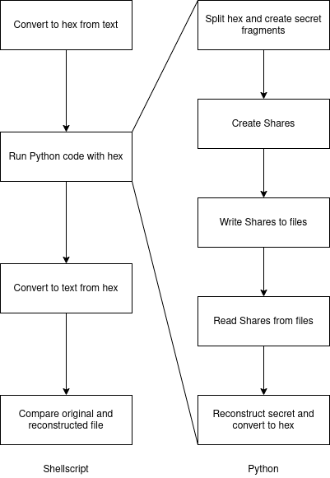
実験方法
・右図のようにシェルスクリプトとPythonでプログラムを作成する
・1万行の「This is the Secret!」というテキストファイルを用意し3つのアルゴリズムで秘密分散を行う。
・Pythonの実行にかかった時間及び生成されたシェアの平均サイズを計測する。

Slide 5
結果
アルゴリズム | 実行時間[s] | 平均ファイルサイズ[KB]
加法的秘密分散法 | 3.154 | 約637
(k,n)秘密分散法 | 6.956 | 約583
(k,L,n)秘密分散法 | 2145.62 | 約583
・(k,L,n)秘密分散法は他の二つに比べて実行時間が圧倒的にかかった。
・今回の実装方法・評価項目だと(k,n)秘密分散法が最も良いアルゴリズムだと言える。

Slide 6
考察
・加法的秘密分散法は-(2^16-1)から(2^16-1)の範囲で乱数を生成していたため、GF(65537)上で演算をしていた他の二つよりもサイズが大きいと考えられる。
・(k,L,n)秘密分散法は逆行列計算を行っていたため、他の２つと比べて非常に時間がかかった。
・各アルゴリズムにおいて条件を揃えるためにファイル入出力を同じプログラムで行っていたため、(k,n)秘密分散法と(k,L,n)秘密分散法の違いがあまり見られなかった。

